Slide 1
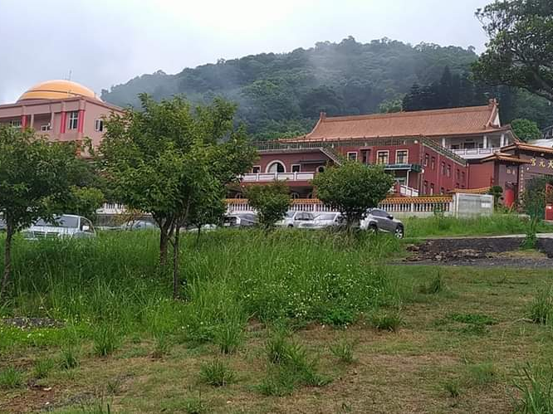
要拜的神是誰呢 悟見講
一、要拜的是自性神
二、主人沒回神沒明
三、點開玄關識主人
四、道在自身本自然

Slide 2
要拜的是自性神 悟見講
濟公老師説
神明神明，拜神明，神要明才能拜神明，神不明你從哪兒拜神明 ？
你要拜神明，就要拜那個神會明的，神不會明的，你拜祂做什麼 ?現在有沒有瞭解求道的意義了 ?
每一個人都有他自己的天命，那是你們的本性；但是你們把本性埋沒了，就像一面古鏡灰塵很多，所以才人心用事，落入了太極皇極，有對待、有相、有形、有罪惡。

Slide 3
主人沒回神沒明 悟見講
濟公老師説
點傳師跟你講，你的天理良心要趕快進去，從正門進去，進去裡面做主，不要外面徘徊，這時候你的主人回來了嗎 ? 主人若回來，你的眼睛就亮起來了，知否 ?
所以為師一個一個的看，看你們都沒有瞭解這個意思，結果眼睛都瞇瞇的，沒有精神，『神沒明』嘛 ！

Slide 4
點開玄關識主人 悟見講
濟公老師説
一間房子有主人的房間，主人有主人該睡的地方，客人有客人該睡地方，這不能錯亂的，是不是 ?
老師說，右手幫你點開，是跟你說，你的主人，就在這門裡面，這個身軀是一個房子，你的天理良心就是主人。

Slide 5
道在自身本自然 悟見講
濟公老師説
三寶是上天降給你的，是不是 ？你們都忽略了『道本自然』這四個字，道是很自然的，而三寶又在哪裡？
三寶在你身上，三寶本來就有的，不是靠別人跟你講，也不是靠別人送你，是你本來就有的，而且每一個人都平等、都一樣，沒有誰比較好，也沒有誰比較壞！

